Slide 1
Luka kompetencyjna w sektorze ICT
Rola rad sektorowych
Tomasz Kulisiewicz
Sektorowa Rada ds. Kompetencji - Informatyka
Łódź, 22 września 2023 r.

Slide 2


Projekt i realizatorzy
  Sektorowa Rada ds. Kompetencji – Informatyka
  Sektorowa Rada ds. Kompetencji – Telekomunikacja i Cyberbezpieczeństwo
    dofinansowane za pośrednictwem PARP z Europejskiego Funduszu Społecznego w ramach Programu Operacyjnego Wiedza, Edukacja, Rozwój
  Realizatorzy – partnerzy
    Polskie Towarzystwo Informatyczne (lider)
      stowarzyszenie zawodowe teoretyków, dydaktyków oraz praktyków-specjalistów informatyki (istniejące od 1981 r.)
    Polska Izba Informatyki i Telekomunikacji
      izba gospodarcza firm działających w sektorze teleinformatyki i komunikacji elektronicznej (istniejąca od 1993 r.)
  Cel działania
    dopasowanie systemu edukacji (formalnej i pozaformalnej) specjalistów ICT do dzisiejszych i przyszłych potrzeb

Slide 3
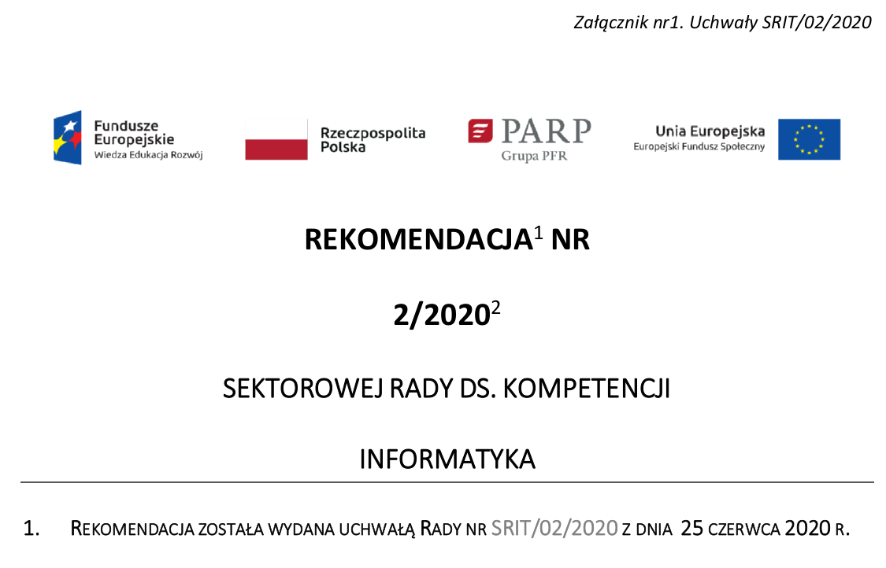
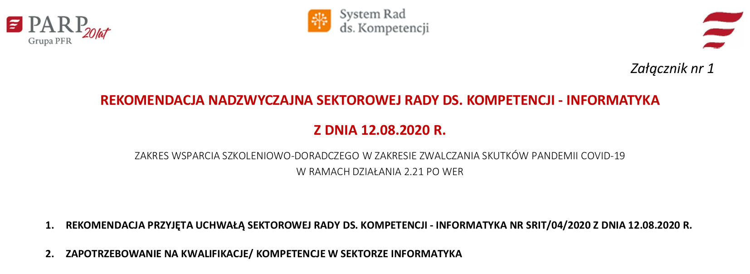

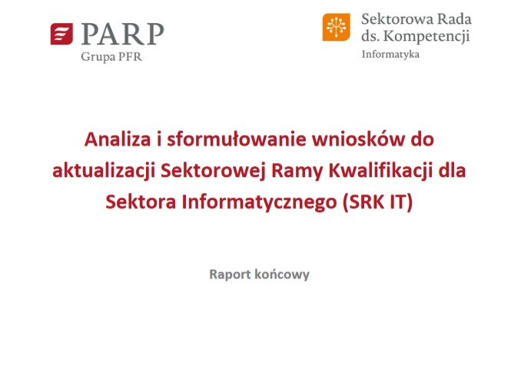


Obszary działalności – badania i analizy
Obserwacja i analizy trendów cyfrowej transformacji
  m. in. na potrzeby rekomendacji dla PARP dotyczącej potrzeb kompetencyjnych
Badania potrzeb kompetencyjnych
  „covidowe” i „zwykłe”
Inne analizy i ankiety
  analizy bieżące rynku pracy IT
Analizy Sektorowych Ram Kwalifikacji
Udział w Branżowych Badaniach Kapitału Ludzkiego:
  w sektorze IT (Centrum Ewaluacji i Analiz Polityk Publicznych UJ , edycje 2020 i 2021)
  w branży telekomunikacja i cyberbezpieczeństwo (IBC GROUP Central Europe Holding/CBM INDICATOR, edycja 2021)
Powołanie Komitetu Technicznego 337 ds. Kompetencji IT w Polskim Komitecie N0rmalizacyjnym

Slide 4
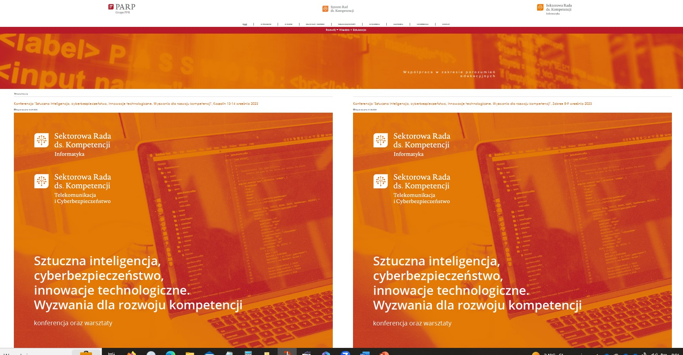

Obszary działalności – opinie i stanowiska
Opiniowanie
  kolejnych edycji Programu Rozwoju Kompetencji Cyfrowych - dla Ministerstwa Cyfryzacji, Rady ds. Cyfryzacji oraz KPRM Cyfryzacja
  wniosków do Zintegrowanego Systemu Kwalifikacji
  programów studiów informatycznych przy wnioskach uczelni o uruchamianie studiów informatycznych
  podstaw programowych w szkołach branżowych
Opinie i stanowiska Rad
  Opinie wspólnych zespołów ekspertów SRIT i SRTCB w sprawie wpływu na rynek pracy ICT:
    wydarzeń na Białorusi dla programu Polish Business Harbour
    imigracji z Ukrainy po agresji Rosji
  Udział przedstawicieli i ekspertów Rad
    w grupach roboczych i zespołach Ministerstwa Cyfryzacji/KPRM Cyfryzacja
    w analizach Polskiego Instytutu Ekonomicznego dotyczących luki kadrowej ICT
    w innych przedsięwzięciach związanych z edukacją ICT

Slide 5
Luka kadrowa
Co ją zapełni?
Wśród 429,8 tys. przyjętych na studia w roku 2022/2023…
…informatyka nadal numerem 1.
*) bez uczelni medycznych nadzorowanych przez Ministra Zdrowia
Technologie informacyjne w technikach i szkołach branżowych II stopnia (na 722,5 tys. uczniów ogółem w 2022/2023 w- dane GUS)
  w roku 2021/2022: 111,4 tys. absolwentów
    w tym 23,6 tys. absolwentów ICT
Mimo tej popularności
  nadal deficyt 25-147 tys. informatyków (w zależności od „funkcji celu” (Raport PIE, 2022) …
  …w tym ok. 15-17 tys. specjalistów cyberbezpieczeństwa
Luki nie zapełnili informatycy z Białorusi i Ukrainy
Tendencje widoczne od kilku(nastu) lat
  nadal tylko ok. 15% to kobiety
  tylko 30% studentów informatyki kontynuuje naukę na studiach 2. stopnia
  rezygnacja ze studiów - ok. 10% programistów dokształca się tylko w edukacji nieformalnej
Dlaczego są to problemy?
  kto będzie kształcił informatyków?
  czy firmy ICT zmienią politykę pozyskiwania pracowników z „modelu sita” na „model hodowli”?
 | Kierunek studiów | Liczba zgłoszeń 2022/2023 (tys.)
1 | Informatyka | 44,2
2 | Psychologia | 40,6
3 | Zarządzanie | 36,5,2
4 | Prawo | 22,0
5 | Medycyna ^{*)} | 20,0
(MEiN 2023)

Slide 6
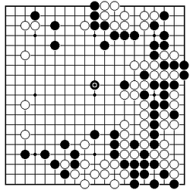
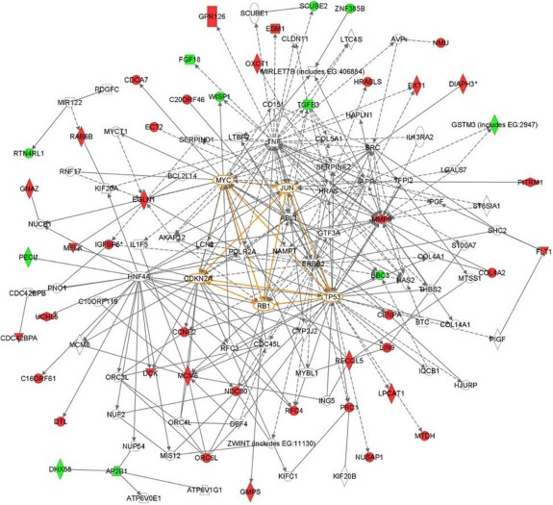
Złożoność i wyjaśnialność
圍棋 – wéiqí
Zaczynają się masowe zastosowania AI/ML
  w grze Go jest 2,8*10¹⁷⁰ pozycji (w szachach tylko 10⁴⁰)
  Program AlphaGo nie dostał reguł gry..
    … a tylko schematy ponad 30 mln ruchów
  od 2016 r. AlphaGo wygrywał ze światową czołówką graczy…
  a od końca 2017 r. AlphaGo/AlphaZero trenowały tylko na danych z innych programów...
  … czy dlatego, że nie miały już z kim grać?
Rośnie złożoność rozwiązań AI stosowanych np.
  w strukturach inteligentnych miast
  w sieciach komunikacji elektronicznej 5G (a po 2030 r. – 6G)
  w systemach bankowych
  ….
  … a wraz z nią coraz trudniejsze do realizacji wymaganie wyjaśnialności

Slide 7
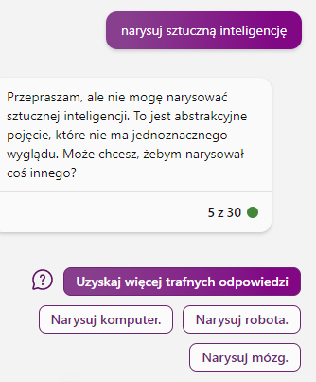
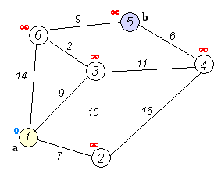
Narzędzia AI jako gamechangers
ChatGPT, Midjourney, DALL-E 2, Bard, PalM 2, Stable Diffusion 2, Lumen5, Soundraw, Legal Robot, ... zmieniają reguły gry
„…programowanie to nie wklepywaniu kodu do komputera, programowanie to myślenie…” (Chris Wanstrath, b. prezes GitHuba, 2017)
Czy potrzebni będą:
  początkujący programiści-koderzy (juniors)?
  testerzy oprogramowania?
  administratorzy sieci teleinformatycznych i komórkowych?
Narzędzia LowCode/NoCode
  „Po co nam dział IT?” – BizDevOps
Jakie kompetencje są kluczowe…
  ….specjalistyczne czy społeczne?
https://www.gov.pl/web/edukacja-i-nauka/chat-gpt--material-dla-nauczycieli

Slide 8
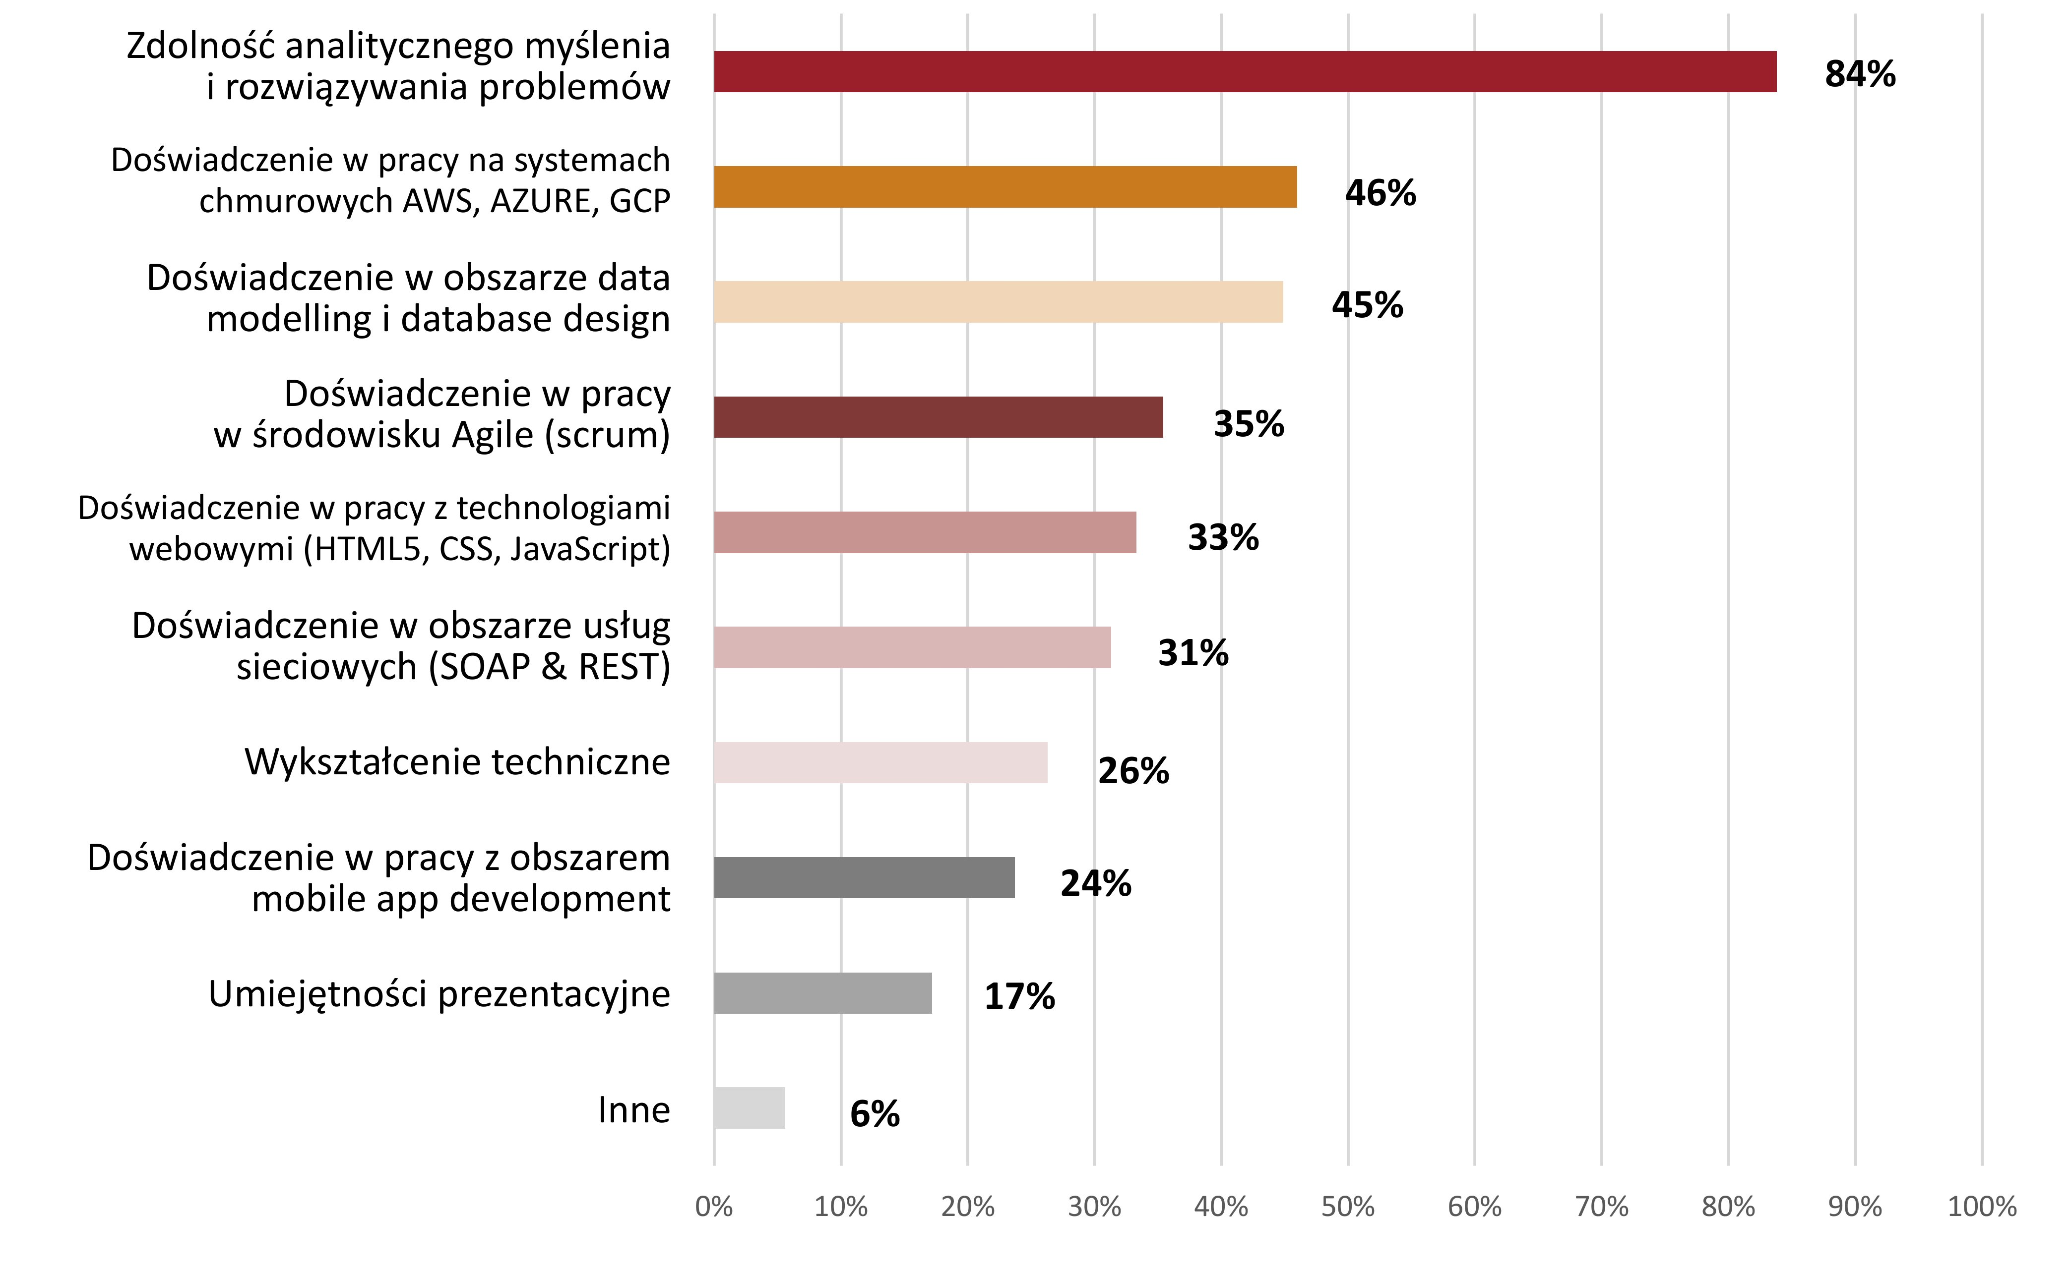
Luka kompetencyjna rozbieżne wyobrażenia
Jakie kompetencje będą potrzebne przy wdrażaniem rozwiązań wykorzystujących AI/MLw tworzeniu, testowaniu, wdrażaniu i stosowaniu oprogramowania?
W firmach informatycznych
  specjalistów tworzących rozwiązania AI/ML
Wszędzie indziej…
…a zwłaszcza w Gospodarce 4.0
  analityków i projektantów tworzących nowe modele i struktury informacyjne
  nie-informatyków potrafiących tworzyć aplikacje narzędziami nisko- i zerokodowymi (LowCode/NoCode)
  pracowników potrafiących współpracować z robotami („materialnymi” i programowymi)
Raport „Wpływ trendów rozwojowych nowych technologii
na potrzeby kompetencyjne sektora IT” (Antal Sp. z o.o. dla PTI)
https://srit.radasektorowa.pl/images/raporty/raport_PTI_trendy_1.pdf

Slide 9
Wnioski z badań Rad: obszary problemowe i bariery rozwoju
Obszar problemowy | Bariery
Współpraca firm ICT (dostawcy) z sektorem publicznym i gospodarką (odbiorcami) | Luka „pojęciowa” – poziom kompetencji cyfrowych odbiorców (pracowników instytucji publicznych i firm nieinformatycznych) Braki mocy produkcyjnych ze strony firm ICT (dostawców)
Analizy i prognozy dotyczące luki kadrowej | Niska „rozdzielczość” analiz dotyczących zapotrzebowania na poszczególne specjalności np. architektów rozwiązań IT, analityków, programistów, administratorów, testerów
Kształcenie „juniorów” w firmach ICT | Ograniczone zasoby kadrowe firm mikro i małych Brak kompetencji dydaktycznych w firmach Brak zachęt finansowych/podatkowych dla firm Brak myślenia strategicznego w firmach IT
Bezpośrednia współpraca informatyków i specjalistów działów biznesowych, prezentowanie IT jako działu rozwoju biznesu | Niedobory kompetencji miękkich wśród specjalistów IT Niedobory kompetencji cyfrowych wśród specjalistów zagadnień biznesowych (nieinformatyków) Konieczność ścisłej współpracy uczelni z firmami IT i działami IT przedsiębiorstw nieinformatycznych

Slide 10
Wnioski z badań Rad: obszary problemowe i bariery w edukacji ICT
(z punktu widzenia firm sektora)
Obszar problemowy | Bariery
Liczba studentów informatyki | „Wysysanie” studentów przez rynek pracy IT Nikłe zainteresowanie studentów informatyki karierą akademicką, zwiększanie się luki pokoleniowej wśród nauczycieli akademickich Brak woli politycznej wspierania rozwoju informatyki, w tym specjalistycznego szkolnictwa wyższego i branżowego oraz współpracy edukacja-biznes Brak zachęt systemowych dla zwiększenia zainteresowanie uczelni współpracą z biznesem, brak spójnych programów i polityk „ponadresortowych” Niska skuteczność i fasadowość np. rad uczelni, uczelnianych pełnomocników lub centrów współpracy z biznesem
Liczba uczniów i absolwentów specjalności ICT w szkołach branżowych II stopnia, udział kobiet wśród uczniów i studentów | Brak nauczycieli informatyki w szkołach branżowych głównie z powodu bardzo niskich płac w szkolnictwie Brak zachęt systemowych dla firm ICT współpracujących z systemem szkolnictwa (rekompensata za mentoring) -negatywne stanowisko resortu finansów Bariera postaw i stereotypów społecznych
Udział osób z niepełnosprawnościami | Brak dostatecznie skutecznych programów i działań wspierających
Interdyscyplinarność | Konieczność porozumień międzywydziałowych i międzyuczelnianych w celu zapewnienia interdyscyplinarności

Slide 11
Wnioski z badań Rad: obszary problemowe i bariery
- otoczenie gospodarcze i legislacyjne
Obszar problemowy | Bariery
Nowoczesne rozwiązania informatyczne w administracji publicznej i gospodarce | Słabe zainteresowanie wykorzystaniem nowoczesnych rozwiązań IT w instytucjach publicznych i firmach nieinformatycznych Zachowawcze nastawienie instytucji publicznych i firm nieinformatycznych w odniesieniu do zaawansowanych rozwiązań IT
Stabilizacja otoczenia gospodarczego i legislacyjnego | Brak stabilności prawa, zwłaszcza gospodarczego i podatkowego Brak algorytmizacji legislacji jako podstawy architektur informacyjnych dla systemów informatycznych administracji publicznej Duże obciążenie niestabilnością legislacji zwłaszcza mikro i małych firm informatycznych, stanowiących większość sektora IT i dużą część sektora telekomunikacji i cyberbezpieczeństwa

Slide 12
Wnioski z badań Rad: obszary problemowe i bariery
- otoczenie gospodarcze i legislacyjne
Obszar problemowy | Bariery
Nowoczesne rozwiązania informatyczne w administracji publicznej i gospodarce | Słabe zainteresowanie wykorzystaniem nowoczesnych rozwiązań IT w instytucjach publicznych i firmach nieinformatycznych Zachowawcze nastawienie instytucji publicznych i firm nieinformatycznych w odniesieniu do zaawansowanych rozwiązań IT
Stabilizacja otoczenia gospodarczego i legislacyjnego | Brak stabilności prawa, zwłaszcza gospodarczego i podatkowego Brak algorytmizacji legislacji jako podstawy architektur informacyjnych dla systemów informatycznych administracji publicznej Duże obciążenie niestabilnością legislacji zwłaszcza mikro i małych firm informatycznych, stanowiących większość sektora IT i dużą część sektora telekomunikacji i cyberbezpieczeństwa

Slide 13
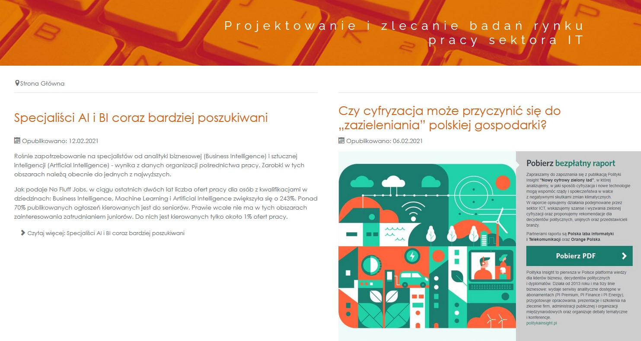
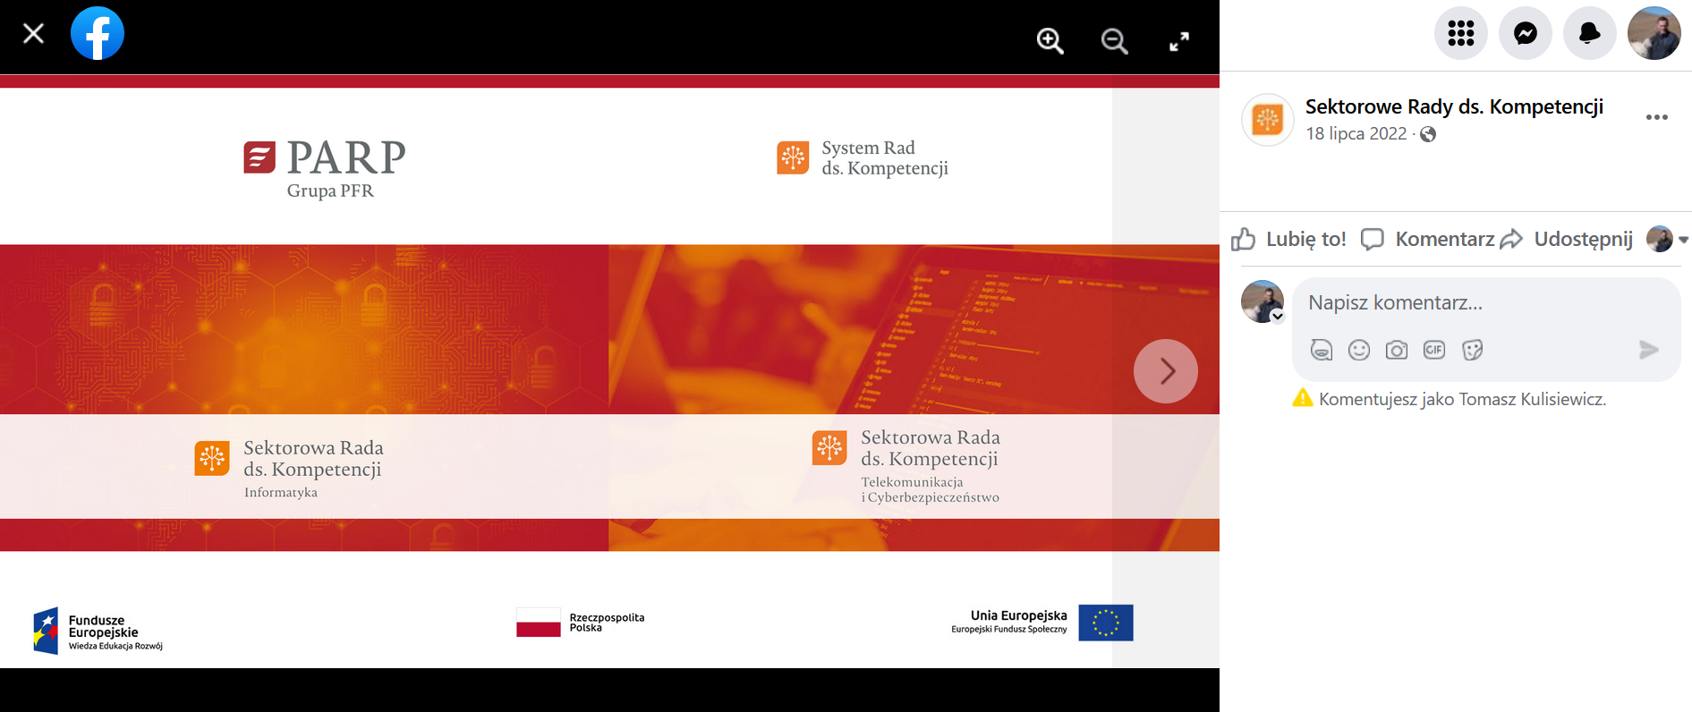
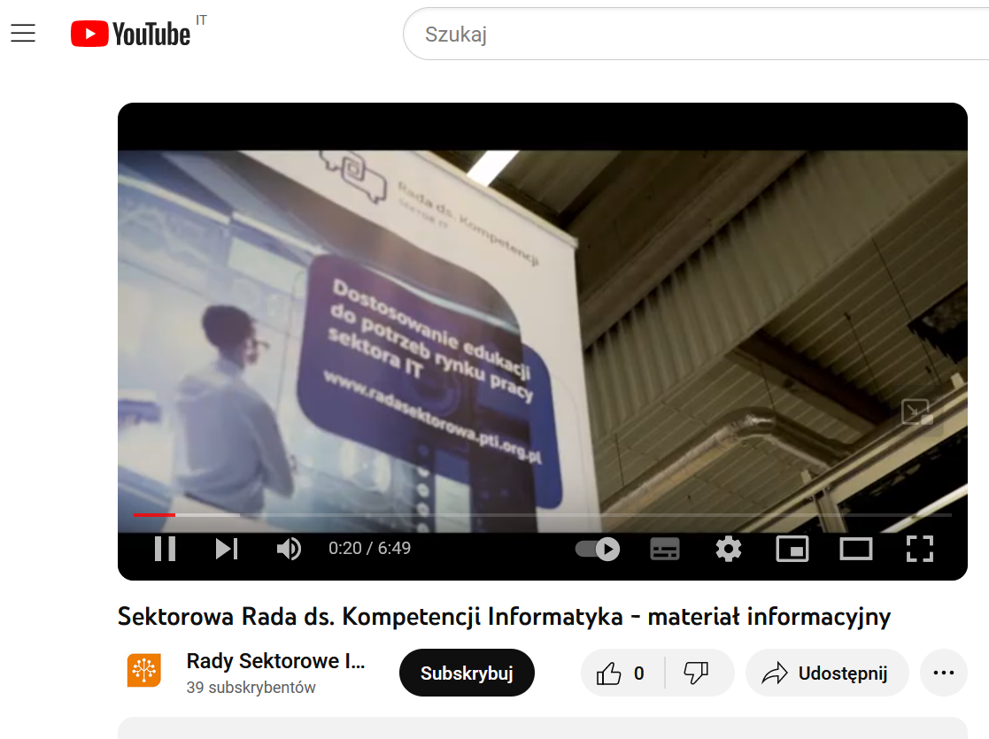
Zapraszam do serwisów
Rad
strona WWW
https://srit.radasektorowa.pl/
https://srtcb.radasektorowa.pl/
profil FB
https://www.facebook.com/RadaSektorowa
kanał YouTube
https://www.youtube.com/watch?v=4FhQ_MIcZVM

